Slide 1
manchas foliares
oídios, míldios e ferrugens
Prof. José Belasque
LFN ESALQ/USP

Slide 2
o ciclo da interação do patógeno com o hospedeiro
infecção
disseminação
ciclos secundários
colonização
ciclo primário
sobrevivência
reprodução
hospedeiro

Slide 3
míldios, oídios, ferrugens e carvões
biotróficos, parasitas especializados (raças)
míldios: oomicetos, água livre, alta umidade relativa ar, temperaturas <25ºC
oídios: ascomicetos, baixa umidade relativa ar (sem ocorrências de chuvas ou molhamento foliar)
ferrugens e carvões: basidiomicetos

Slide 4
míldios
oomicetos
biotróficos
Plasmopara, Peronospora, Pseudoperonospora, Sclerospora e Bremia
água livre, alta umidade relativa (>95%) e temperaturas <25ºC

Slide 5
patógeno | doença (cultura) | sobrevivência | disseminação | infecção | manejo
Bremia lactucae | alface | plantas doentes | oósporos esporângios água ventos bulbos mudas sementes | ≤22ºC UR>95% água livre | local e época plantio rotação de culturas manejo da irrigação sementes e bulbos sadios resistência genética fungicidas eliminação restos cultura
Peronospora destructor | alho e cebola | plantas doentes bulbos e sementes
Peronospora parasitica | brássicas
Pseudoperonospora cubensis | cucurbitáceas | plantas doentes
Peronosclerospora sorgui | milho | plantas doentes sementes outros hospedeiros
Plasmopara viticola | videira | plantas doentes
Peronospora manshurica | soja | plantas doentes sementes |  |  | pouca importância
míldios

Slide 6
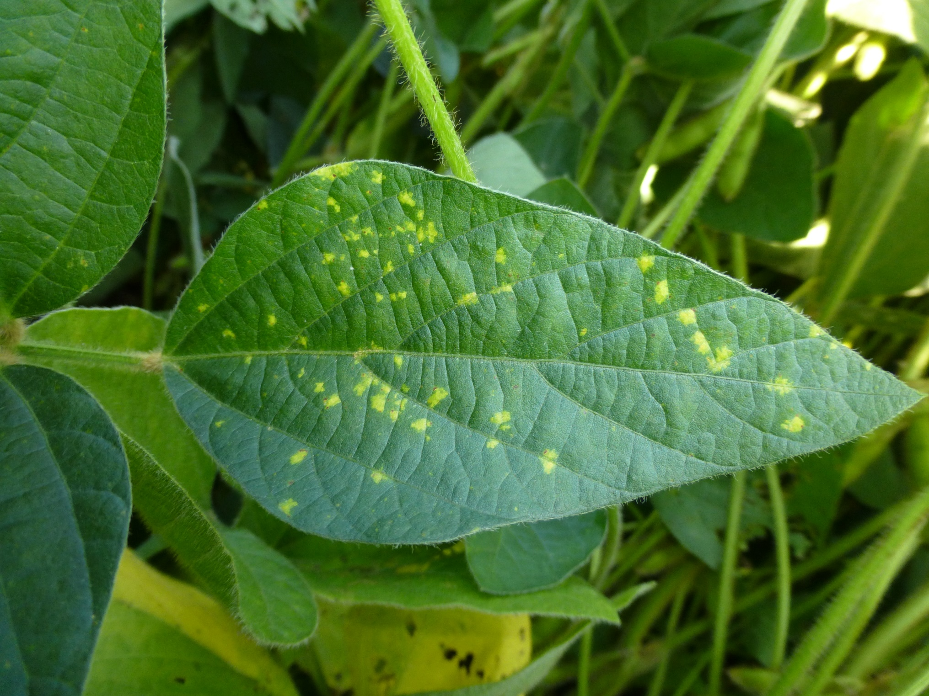
míldio da soja
https://cropprotectionnetwork.org/resources/articles/diseases/downy-mildew-of-soybean

Slide 7
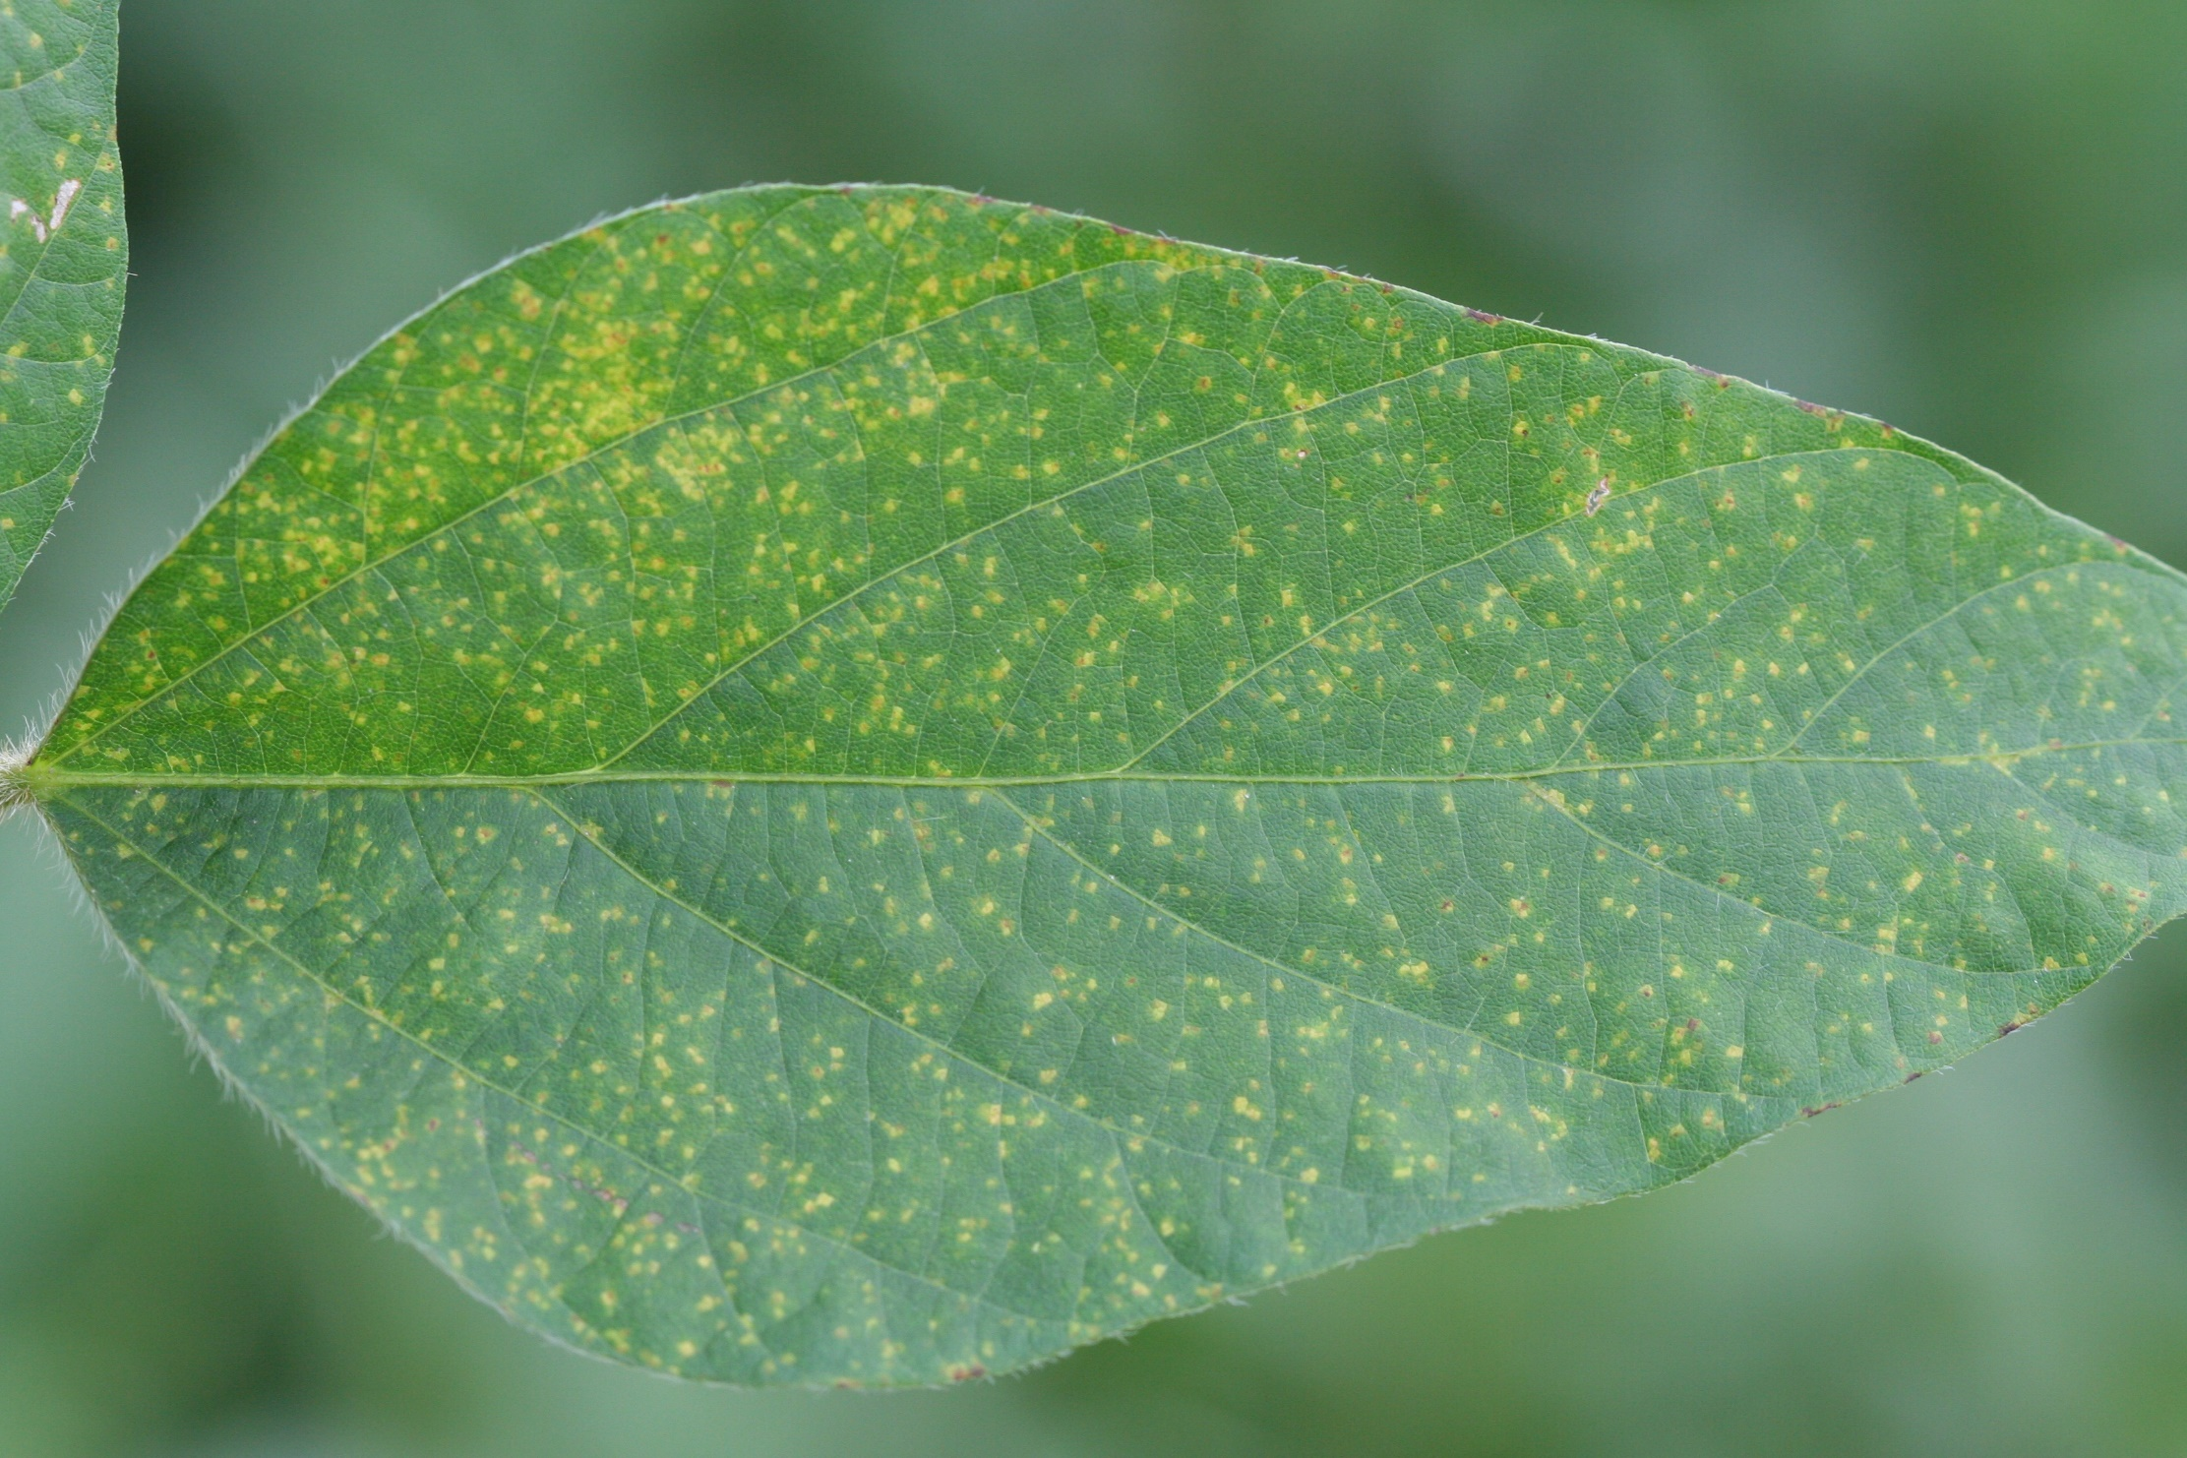

Slide 8
míldio da soja
https://cropprotectionnetwork.org/resources/articles/diseases/downy-mildew-of-soybean

Slide 9
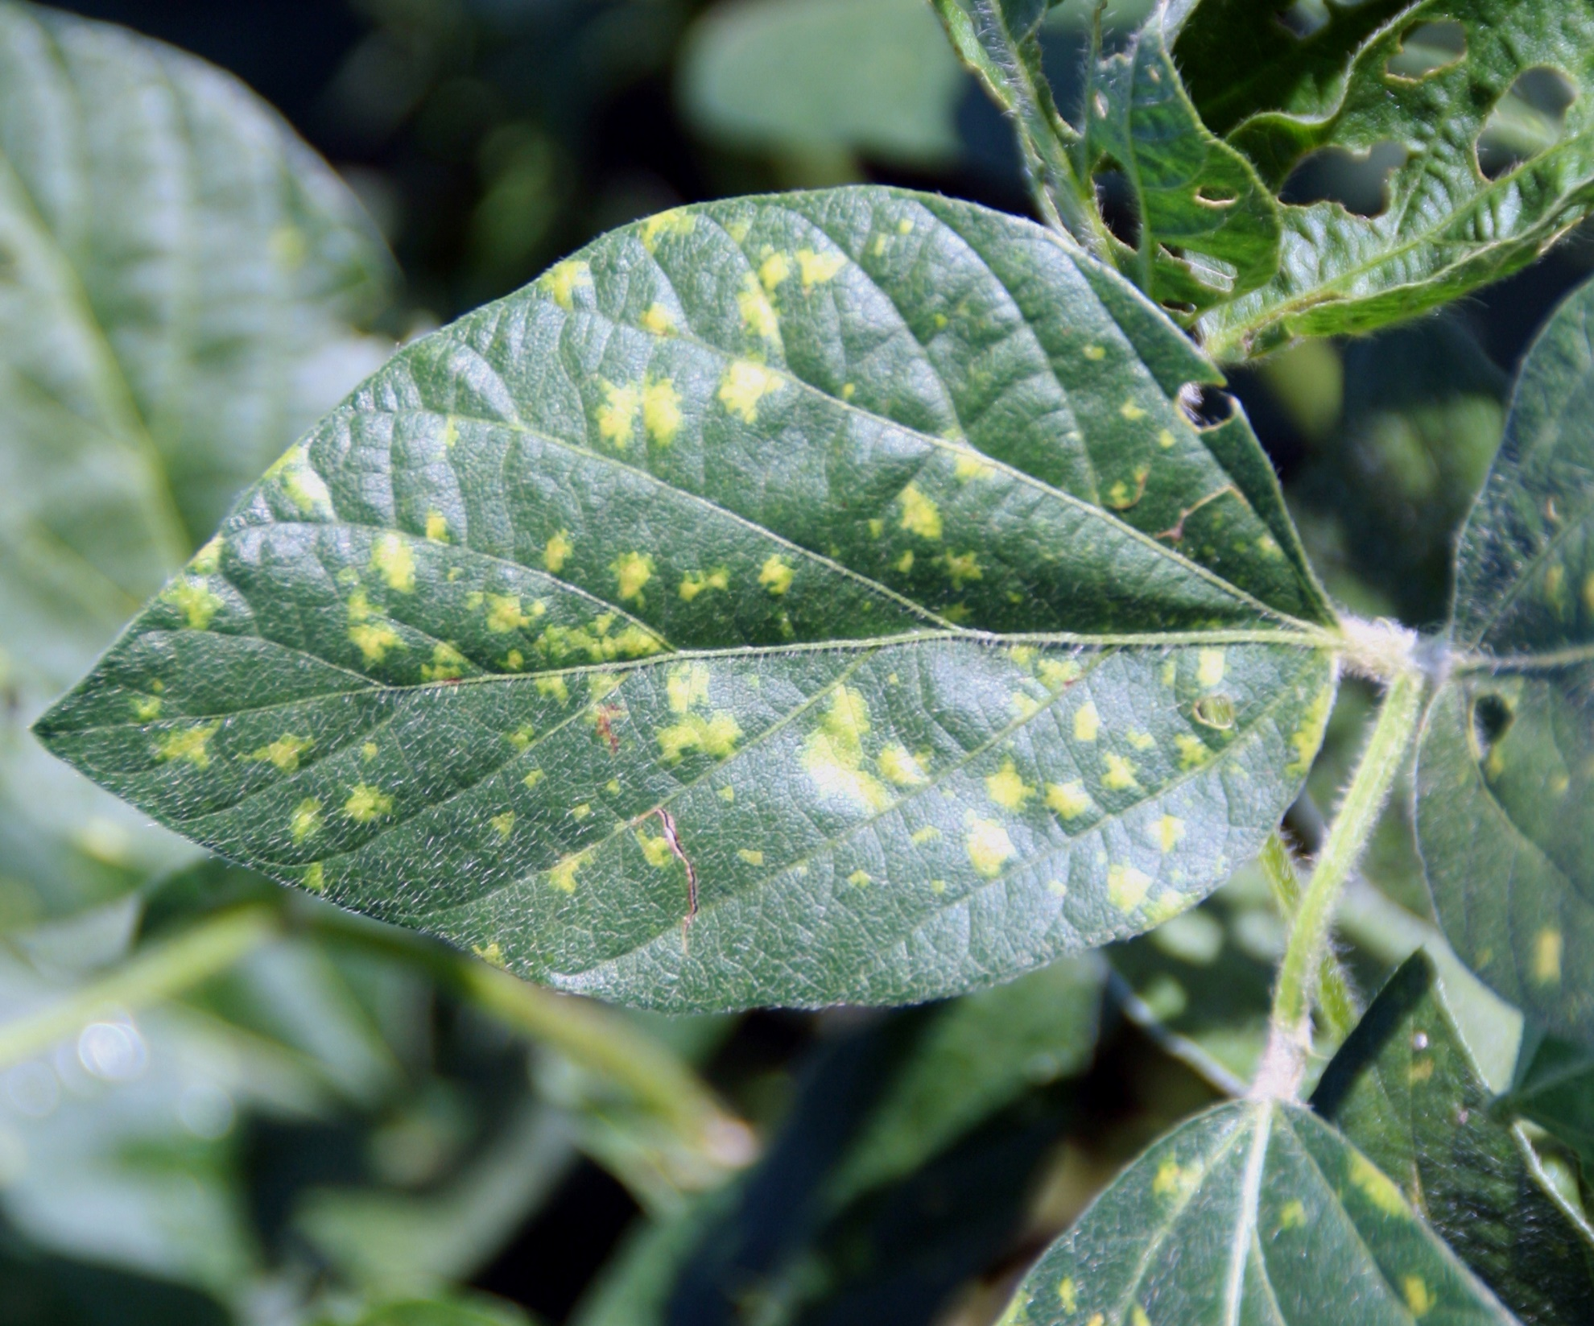
míldio da soja
https://cropprotectionnetwork.org/resources/articles/diseases/downy-mildew-of-soybean

Slide 10
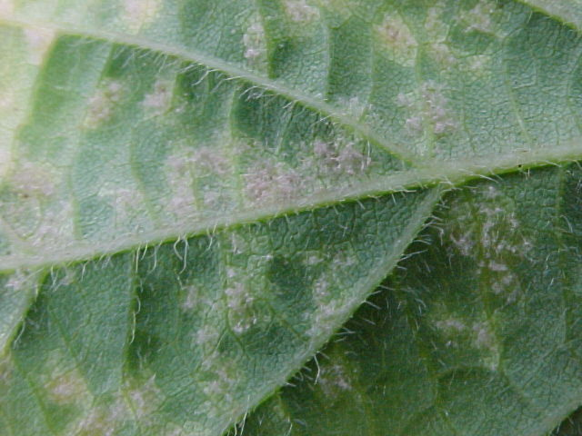
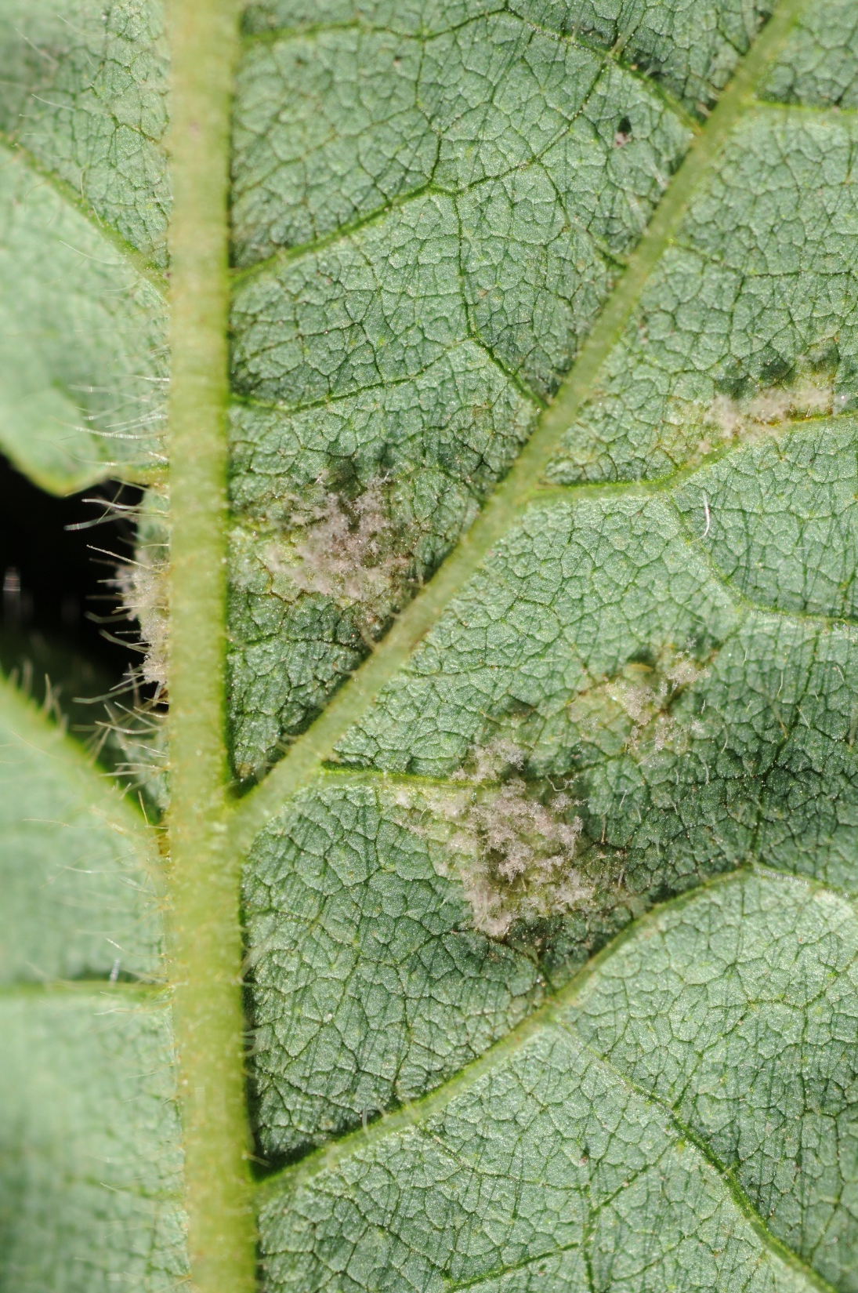
míldio da soja
https://cropprotectionnetwork.org/resources/articles/diseases/downy-mildew-of-soybean

Slide 11
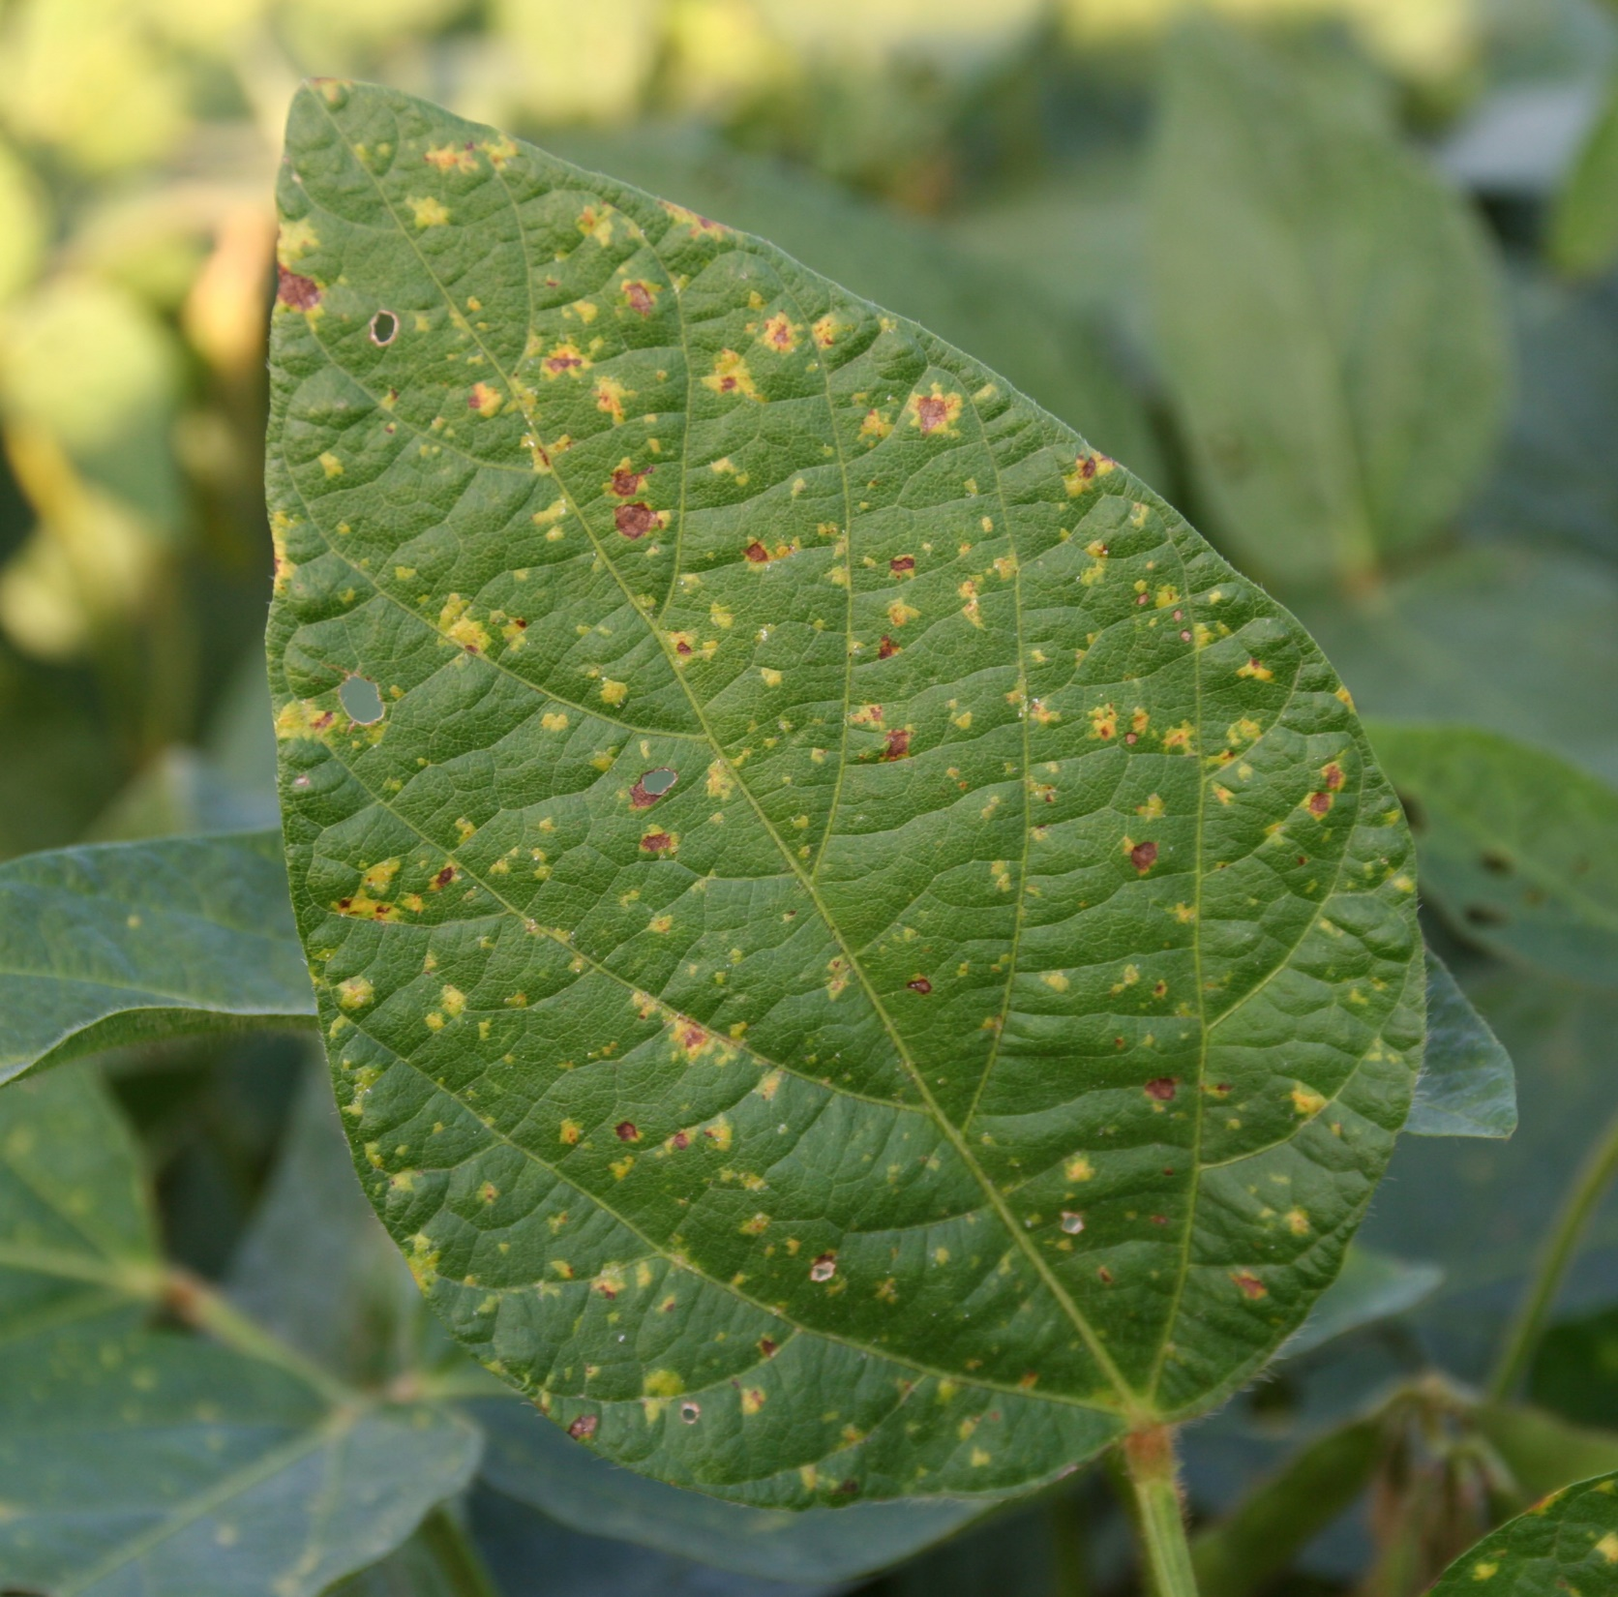
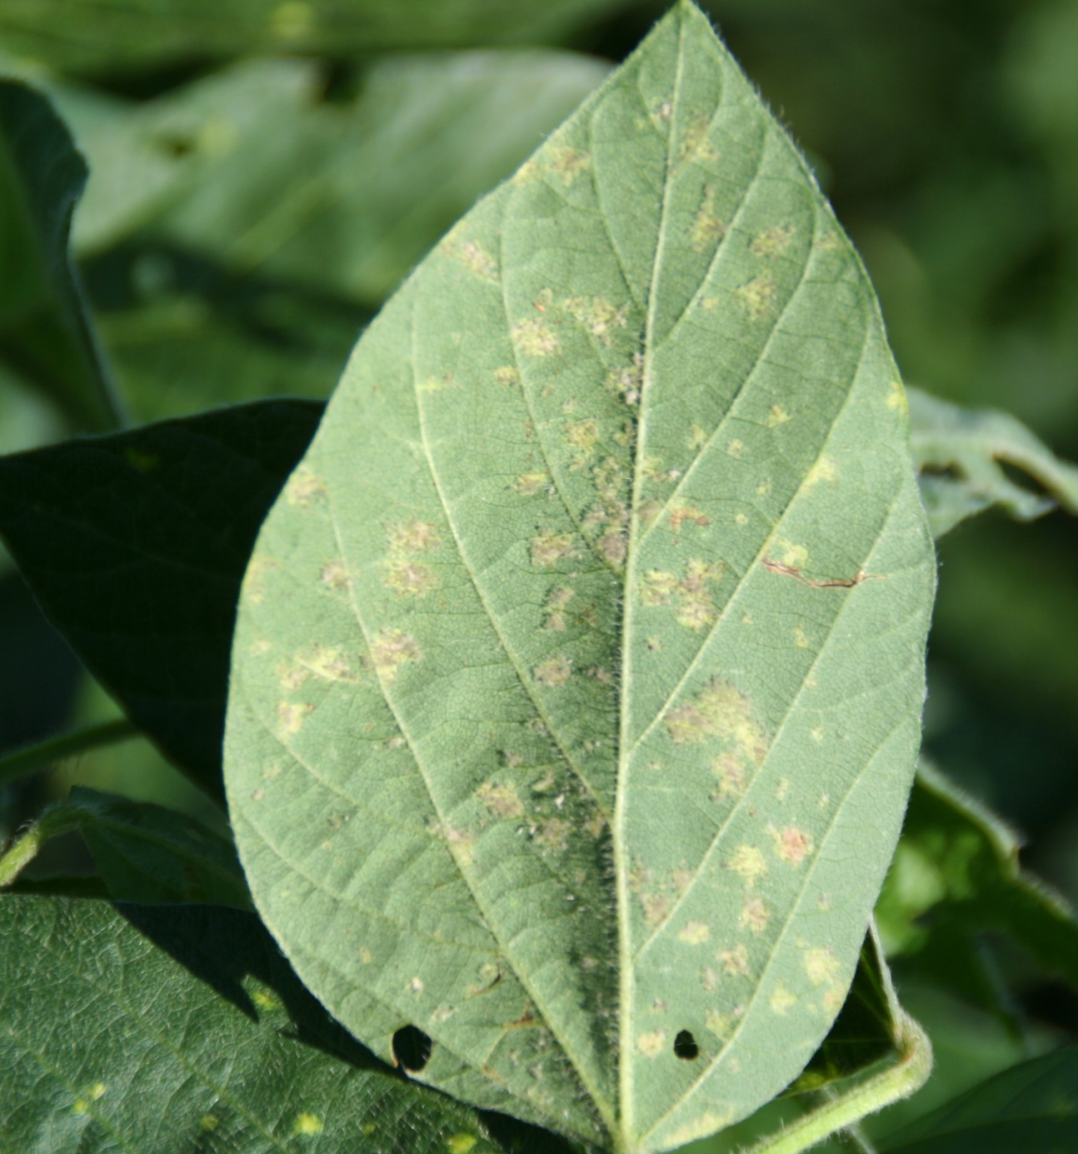
míldio da soja
https://cropprotectionnetwork.org/resources/articles/diseases/downy-mildew-of-soybean

Slide 13
patógeno | doença (cultura) | sobrevivência | disseminação | infecção | manejo
Bremia lactucae | alface | plantas doentes | oósporos esporângios água ventos bulbos mudas sementes | ≤22ºC UR>95% água livre | local e época plantio rotação de culturas manejo da irrigação sementes e bulbos sadios resistência genética fungicidas eliminação restos cultura
Peronospora destructor | alho e cebola | plantas doentes bulbos e sementes
Peronospora parasitica | brássicas
Pseudoperonospora cubensis | cucurbitáceas | plantas doentes
Peronosclerospora sorghi | milho | plantas doentes sementes outros hospedeiros
Plasmopara viticola | videira | plantas doentes
Peronospora manshurica | soja | plantas doentes sementes |  |  | pouca importância
míldios

Slide 14
manejo de míldios
material propagativo sadio e tratado
variedades resistentes
controle químico
local e época de plantio (condições ambientais)
densidade de plantio, manejo da irrigação e poda de ramos

Slide 15
oídios
ascomicetos
biotróficos
baixa umidade relativa do ar
ausência de molhamento foliar

Slide 16
patógeno | cultura | sobrevivência | disseminação | infecção | manejo
Oidium anacardii (Erysiphe polygoni) | cajueiro | plantas doentes | conídios ventos | ótima 28ºC | mudas sadias fungicidas
Oidium neolycopersici Oidiopsis haplophylli | tomateiro |  |  | 10 a 35ºC <60% UR
Oidium mangiferae (Erysiphe polygoni) | mangueira |  |  | 20 a 25ºC 30 a 65% UR | mudas sadias resistência genética fungicidas
Oidium sp. (Sphaeroteca macularis) | morangueiro |  |  | 15 a 30ºC
Oidium heveae | seringueira |  |  | 13 a 17ºC 75 a 80% UR
Oidium sp. | feijão |  |  | 18 a 24ºC 50 a 90% UR | resistência genética fungicidas
Microsphaera diffusa | soja
Oidium monilioides (Blumeria graminis f. sp. tritici) | trigo |  |  | 15 a 22ºC
oídios

Slide 17
oídio da soja
https://cropprotectionnetwork.org/resources/articles/diseases/powdery-mildew-of-soybean

Slide 18
oídio da soja
https://cropprotectionnetwork.org/resources/articles/diseases/powdery-mildew-of-soybean

Slide 19
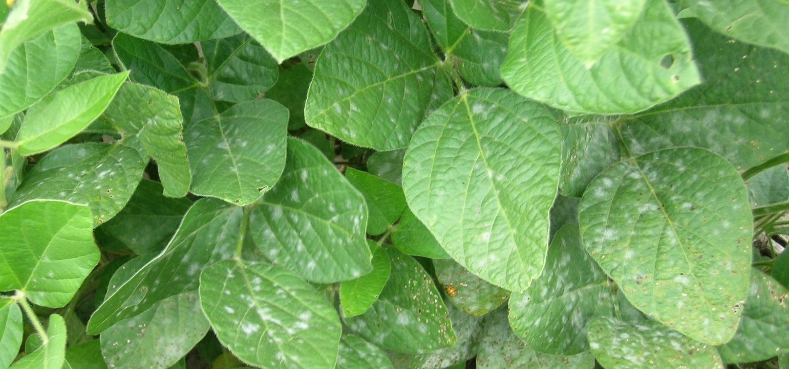
oídio da soja (Microsphaera diffusa)
https://cropprotectionnetwork.org/resources/articles/diseases/powdery-mildew-of-soybean

Slide 20
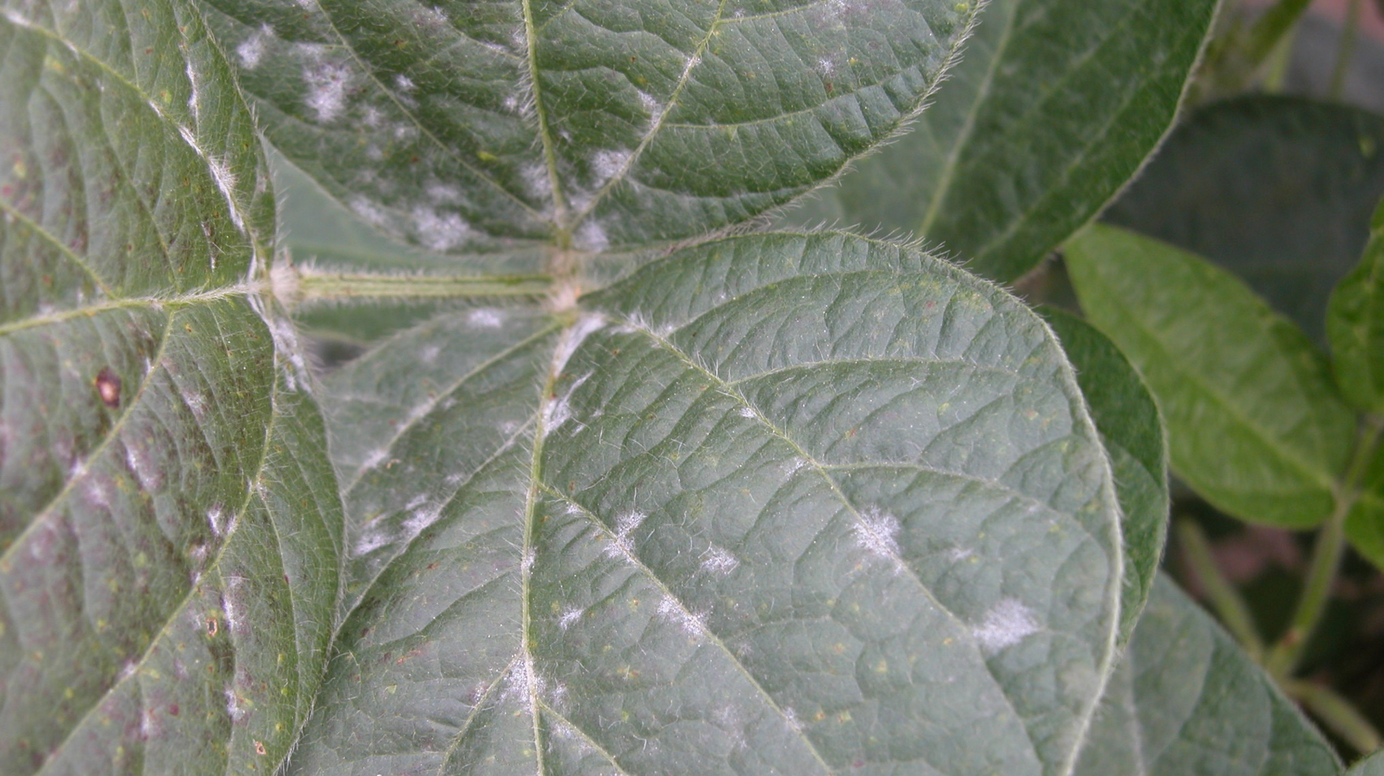
oídio da soja
https://cropprotectionnetwork.org/resources/articles/diseases/powdery-mildew-of-soybean

Slide 21
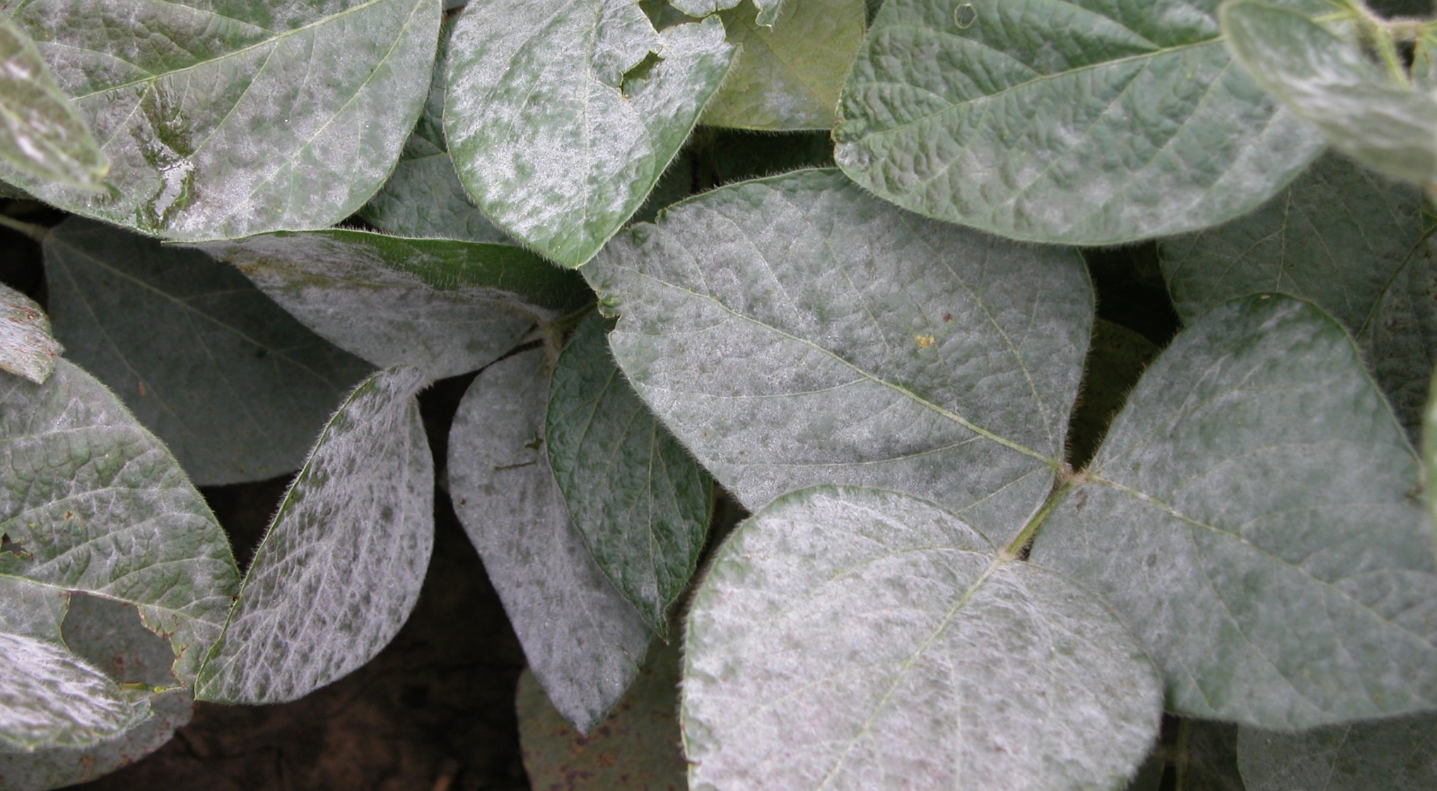
oídio da soja
https://cropprotectionnetwork.org/resources/articles/diseases/powdery-mildew-of-soybean

Slide 23
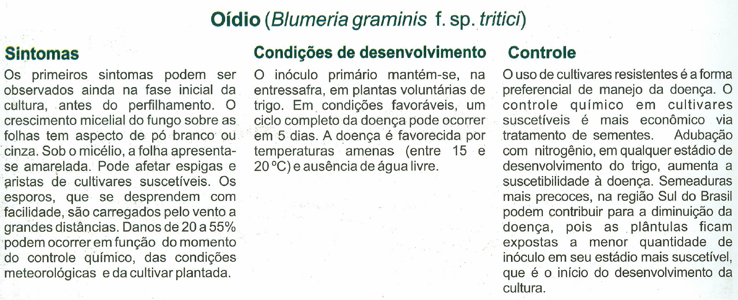
Documentos 108. Embrapa. ISSN 1516-5582 (2012)

Slide 24
Documentos 108. Embrapa. ISSN 1516-5582 (2012)

Slide 25
oídio do trigo (Blumeria graminis f. sp. tritici)
Documentos 108. Embrapa. ISSN 1516-5582 (2012)

Slide 26
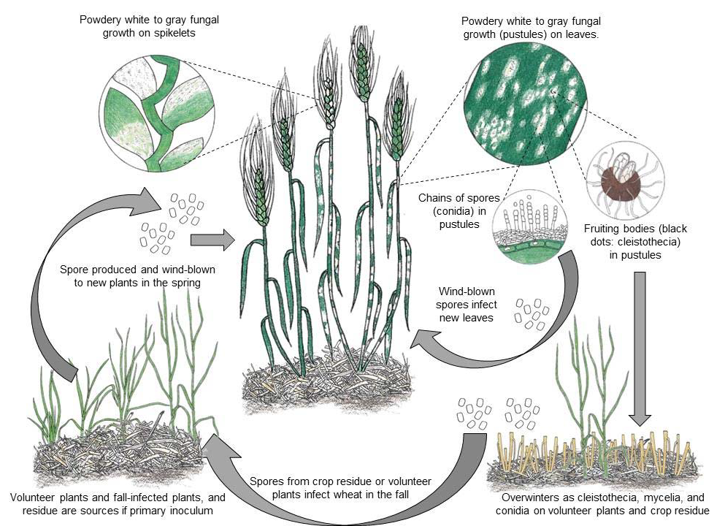
oídio do trigo
ciclo da doença
https://ohioline.osu.edu/factsheet/plpath-cer-11

Slide 27
manejo de oídios
material propagativo sadio e tratado
variedades resistentes
controle químico
local e época de plantio (condições ambientais)
densidade de plantio, manejo da irrigação e poda de ramos

Slide 28
fungicidas para manejo de oídios
vários fungicidas (químicos e indutores de resistência)
há misturas comerciais de grupos químicos
imóveis, mesostêmicos e sistêmicos
manejo de resistência é necessário para alguns grupos

Slide 30
duas aplicações c/ 14 dias entre 1ª e 2ª

Slide 38
pulverizações aos 50 DAP + 15 dias + 15 dias + 15 dias

Slide 42
ferrugens
basidiomicetos
biotróficos
água livre (várias horas de molhamento foliar)
alta umidade relativa (>95%) e temperatura ótima ~25ºC

Slide 43
patógeno | cultura | sobrevivência | disseminação | infecção | manejo
Phakopsora gossypii | algodão | plantas doentes outros hospedeiros | urediniósporos ventos | - | resistência varietal fungicidas
Puccinia arachidis | amendoim |  |  | -
 |  |  |  | água (24h) ótima 22ºC | Coffea canephora e híbridos, fungicidas
Hemileia vastatrix | café
Puccinia melanocephala (marrom) | cana-de-açúcar |  |  | água (8h) 20 a 25ºC | época e local de plantio resistência varietal fungicidas vazio sanitário manejo resistência
Puccinia kuehnii (alaranjada) |  |  |  | UR>96% 15 a 26ºC
Uromyces appendiculatus | feijoeiro
 |  |  |  | 22 a 28ºC
Puccinia sorghi (comum) | milho |  |  | 16 a 23ºC
Puccinia polysora (polysora) Physopella zeae (branca ou tropical) |  |  |  | <650m água (6h) ótimo 27ºC
Phakopsora pachyrhizi | soja |  |  | água (>6h) 15 a 25ºC
ciclo das ferrugens – 8 a 12 dias

Slide 44
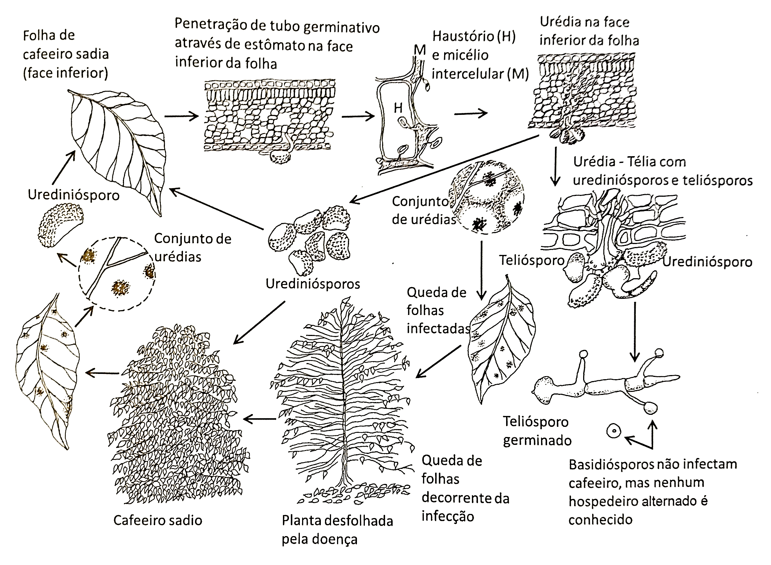
ferrugem
do cafeeiro
Amorim et al. (2018). Manual de Fitopatologia (v. 1). ISBN 978-85-318-0056-6

Slide 46
Documentos 108. Embrapa. ISSN 1516-5582 (2012)

Slide 47
Documentos 108. Embrapa. ISSN 1516-5582 (2012)

Slide 48
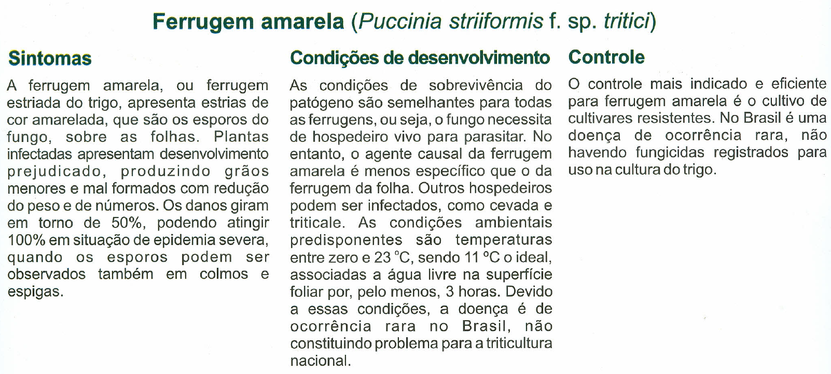
Documentos 108. Embrapa. ISSN 1516-5582 (2012)

Slide 49
Documentos 108. Embrapa. ISSN 1516-5582 (2012)

Slide 50
ferrugem amarela
Puccinia striiformis f. sp. tritici
ferrugem da folha
Puccinia triticina
Documentos 108. Embrapa. ISSN 1516-5582 (2012)

Slide 51
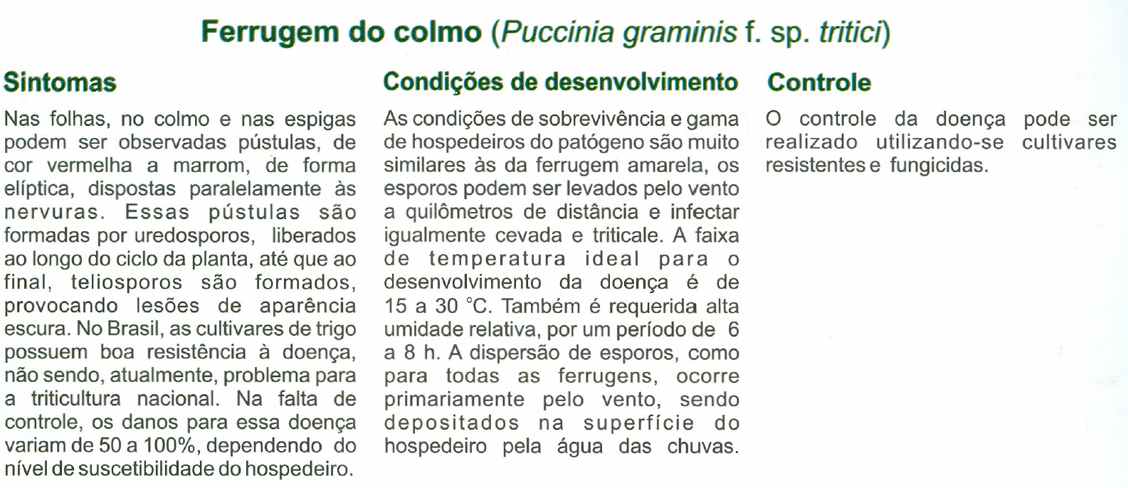
Documentos 108. Embrapa. ISSN 1516-5582 (2012)

Slide 52
Documentos 108. Embrapa. ISSN 1516-5582 (2012)

Slide 53
ferrugem do colmo
Puccinia graminis f. sp. tritici
Documentos 108. Embrapa. ISSN 1516-5582 (2012)

Slide 54
Cultivares de trigo e triticale. Embrapa e Iapar. Catálogo 01/2018

Slide 55
Cultivares de trigo e triticale. Embrapa e Iapar. Catálogo 01/2018

Slide 56
Cultivares de trigo e triticale. Embrapa e Iapar. Catálogo 01/2018
continua...

Slide 57
continuação
Cultivares de trigo e triticale. Embrapa e Iapar. Catálogo 01/2018
continua...

Slide 58
continuação
Cultivares de trigo e triticale. Embrapa e Iapar. Catálogo 01/2018

Slide 59
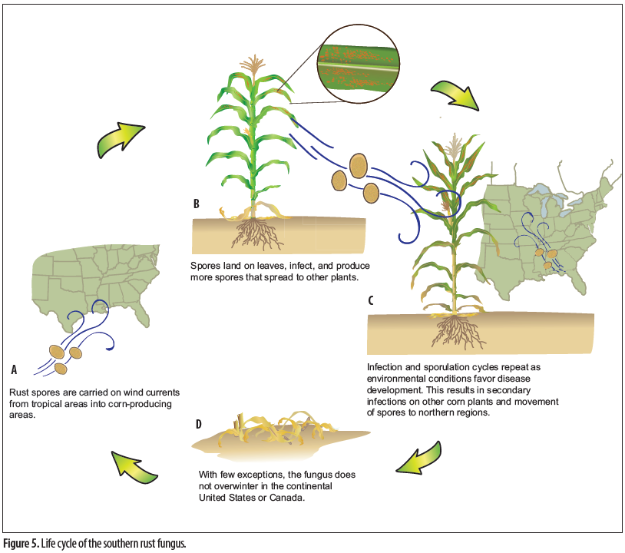
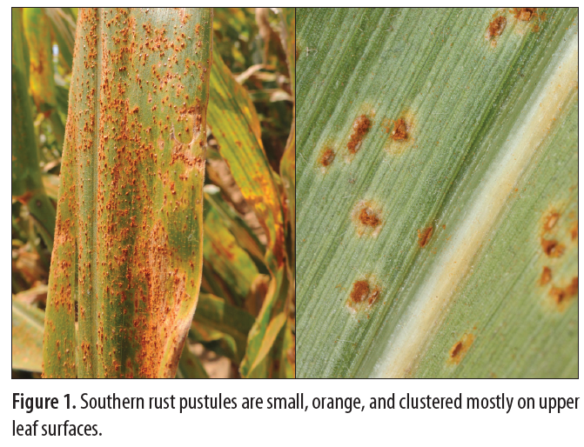
ferrugem polysora
milho
https://crop-protection-network.s3.amazonaws.com/publications/southern-rust-filename-2019-08-28-140616.pdf

Slide 60
ferrugem asiática (Phakopsora pachyrhizi)
temperaturas de 15ºC a 25ºC
molhamento foliar mínimo de 6 horas
sobrevivência em plantas doentes
disseminação por ventos

Slide 61
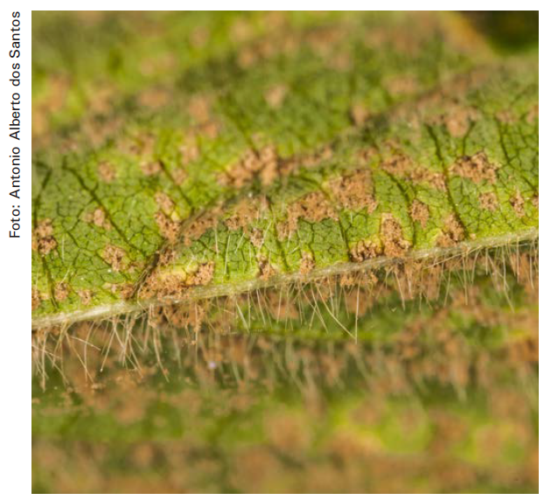
ferrugem asiática
Comunicado Técnico 92 (2017). Embrapa, Londrina. ISSN 2176-2899

Slide 62
Circular Técnica 138 (2018)
Embrapa, Londrina. ISSN 2176-2864
ferrugem asiática

Slide 63
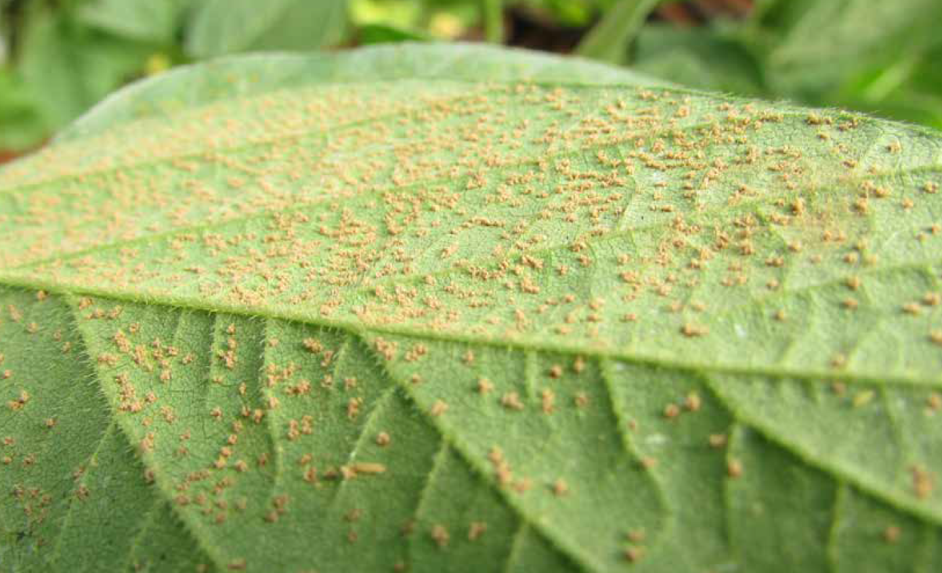
ferrugem asiática
Circular Técnica 160 (2020). Embrapa, Londrina. ISSN 2176-2864

Slide 64
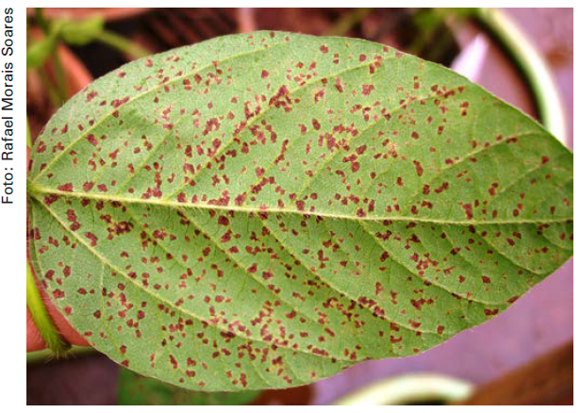
ferrugem asiática
Comunicado Técnico 92 (2017). Embrapa, Londrina. ISSN 2176-2899

Slide 65
ferrugem asiática
Comunicado Técnico 92 (2017). Embrapa, Londrina. ISSN 2176-2899
Comunicado Técnico 92 (2017). Embrapa, Londrina. ISSN 2176-2899

Slide 66
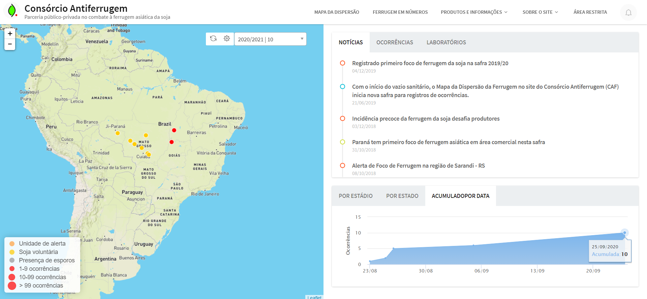
http://www.consorcioantiferrugem.net/#/main

Slide 67
manejo da ferrugem asiática
vazio sanitário (90 dias)
calendarização da semeadura
variedades precoces e resistentes
semeadura no início da safra
controle químico

Slide 68
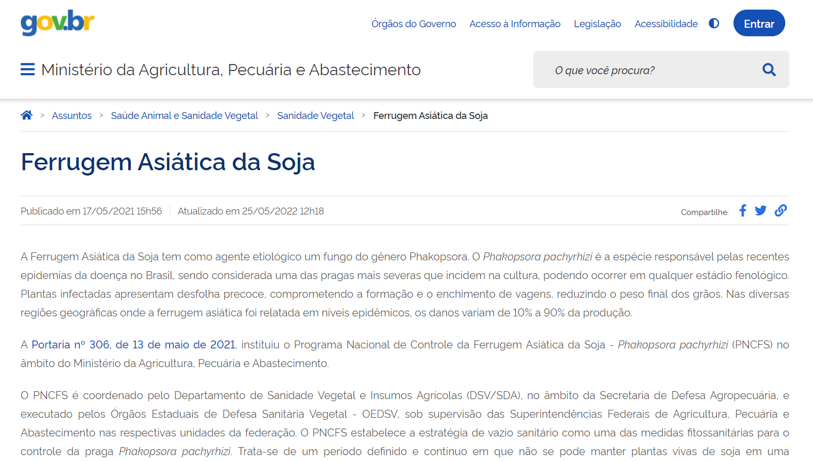
https://www.gov.br/agricultura/pt-br/assuntos/sanidade-animal-e-vegetal/sanidade-vegetal/Ferrugem_Asiatica_da_Soja

Slide 69
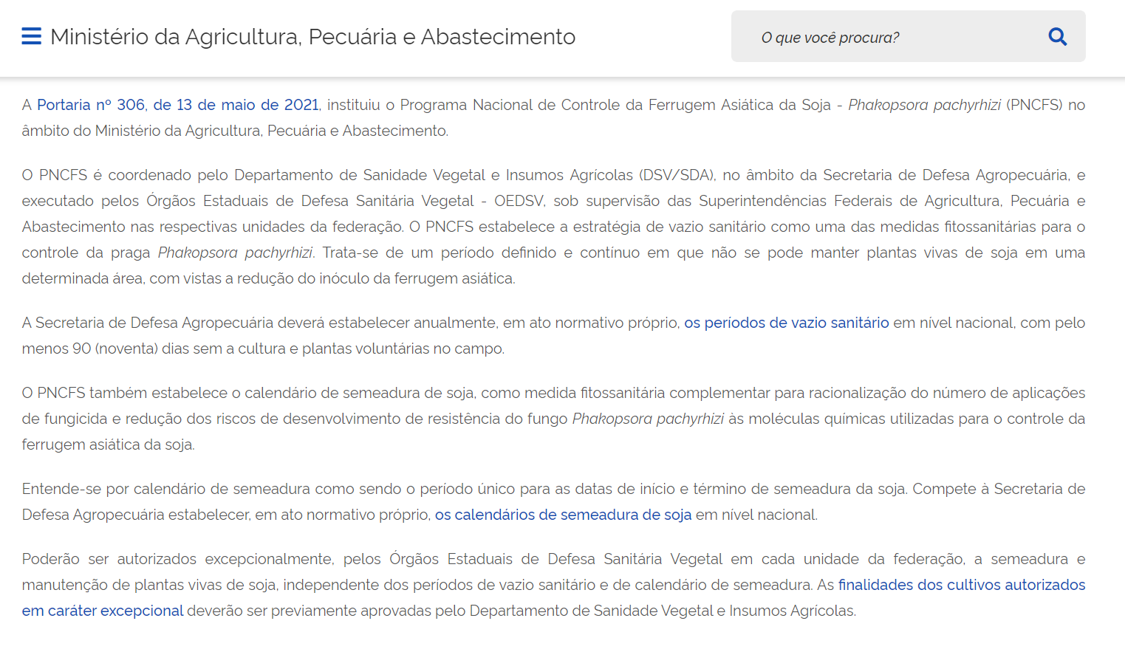
https://www.gov.br/agricultura/pt-br/assuntos/sanidade-animal-e-vegetal/sanidade-vegetal/Ferrugem_Asiatica_da_Soja

Slide 70
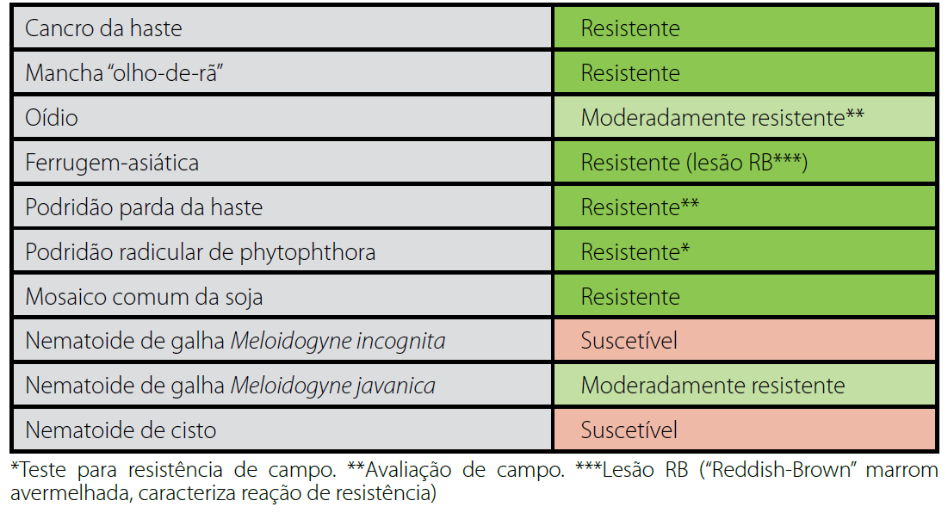
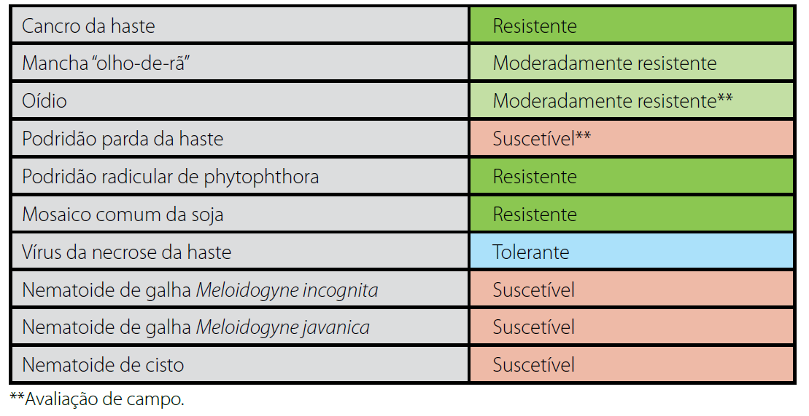
cultura da soja

Slide 71
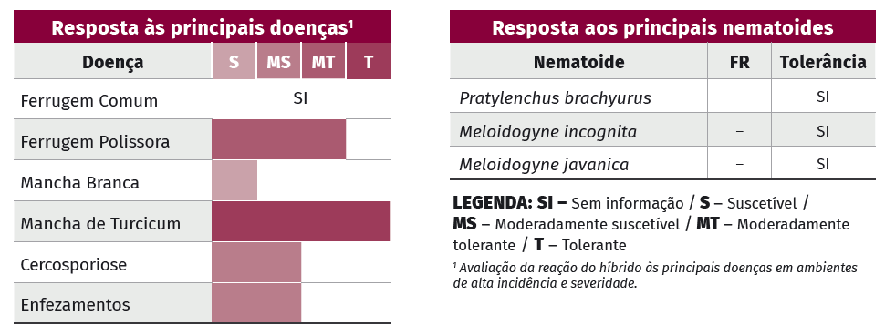
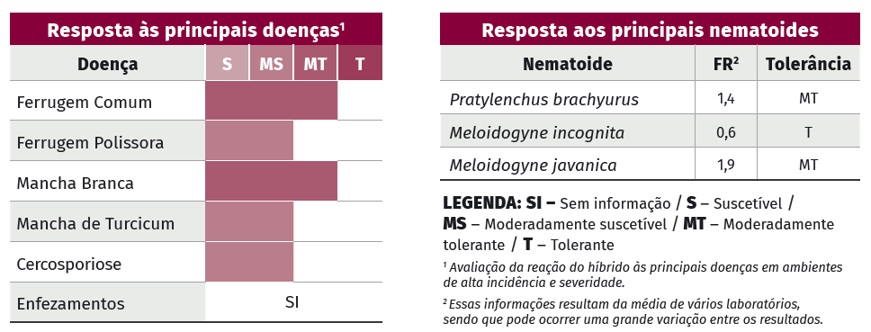
cultura do milho

Slide 72
resistência genética à ferrugem da soja
suscetível
Rpp2, Rpp4, Rpp5
Crop Breeding and Applied Biotechnology 13: 75-82, 2013

Slide 73
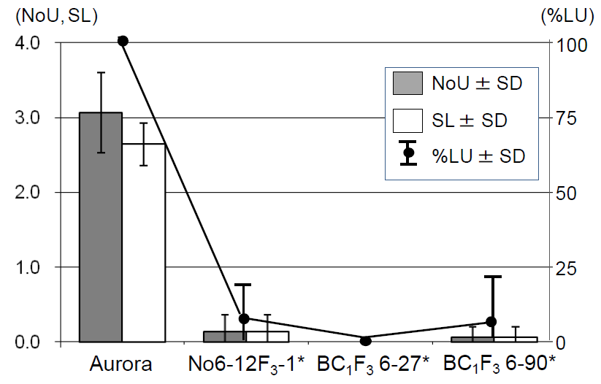
resistência genética à ferrugem da soja
NoU (número de urédias)
SL (nível de esporulação)
%LU (% lesões com urédias)
Crop Breeding and Applied Biotechnology 13: 75-82, 2013

Slide 75
T1 – sem pulverização
T3 – pyraclostrobin + epoxiconazole
(66.5 g + 25.0 g i.a/ha)
Vn, R1, R3, R5.1 (15 dias intervalo)
res – CB06-953/963 (gene Rpp4)
sus – BRS 133
Koga et al. (2011). Tropical Plant Pathology 36(5): 294-302

Slide 76
controle químico da ferrugem da soja
pulverizar preventivamente
monitorar sintomas
monitorar condições meteorológicas
respeitar doses, número de pulverizações e período controle

Slide 81
controle químico da ferrugem da soja
não aplicar fungicidas sítio-específicos sozinhos
usar misturas de fungicidas com modos de ação distintos
rotacionar modos de ação na mesma área
usar fungicidas multissítios
o manejo da resistência patógeno à fungicidas é necessária

Slide 82
controle químico da ferrugem da soja
pulverizar preventivamente
monitorar sintomas
monitorar condições meteorológicas
respeitar doses, número pulverizações e período controle

Slide 83
fungicidas sítio-específicos
para controle da ferrugem da soja
inibidores da desmetilação (IDM, triazóis, G1)
inibidores de quinona externa (IQe, estrobilurinas, C3)
inibidores da succinato desidrogenase (ISDH, carboxamidas, C2)
populações de Phakopsora pachyrhizi resistentes a esses fungicidas já foram encontradas no Brasil

Slide 84
controle da ferrugem da soja (%)
resistência a fungicidas nas populações dos patógenos

Slide 85
experimentos em rede desde 2003/2004

Slide 87
C3 & G1
G1 & M5
M1 & C2
G1 & C2
C3 & C2
C3 & G1 & C2
C2 & G1 & C3
M3 & C3 & G1
T7, T9, T11 + M3, T2 + M5

Slide 88
48% a 81%
controle

Slide 90
3 a 4 aplicações
multissítios
32% a 64%
B. subtilis
11%
sítios únicos
60% e 73%

Slide 91
57% estrobilurina e
carboxamida
61% a 76%
estrobilurina,
carboxamida
e multissítios
57% estrobilurina e
carboxamida
c/ B. subtilis
73% estrobilurina,
carboxamida e triazol

Slide 93
A

Slide 94
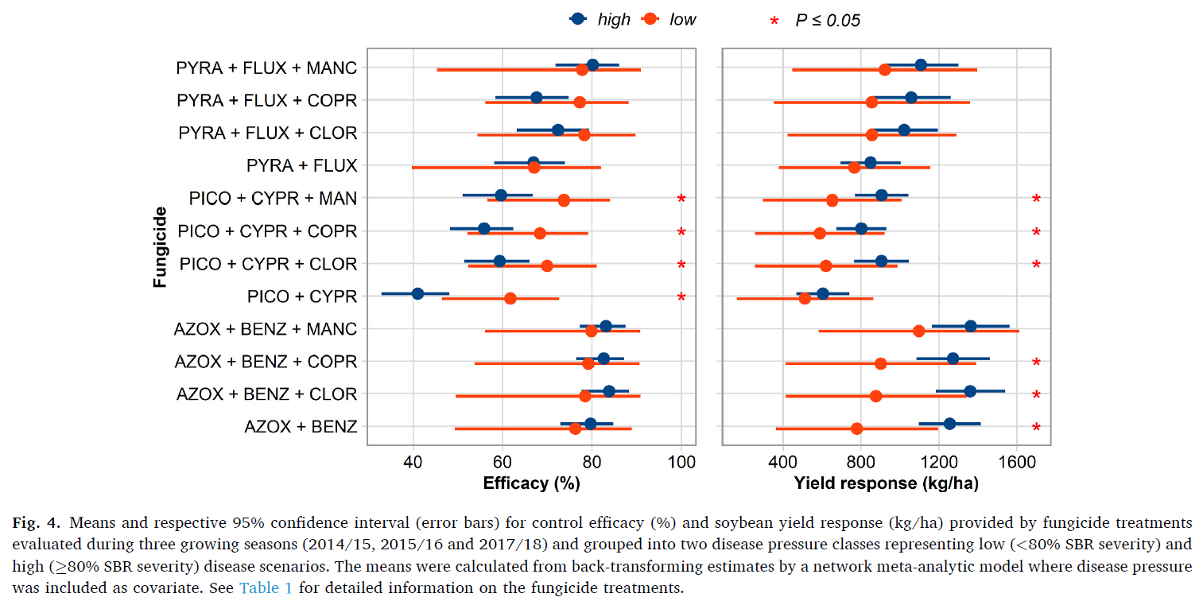

Slide 97
a legenda dessa figura está no próximo slide

Slide 98
essa é a legenda da figura do slide anterior

Slide 100
Efficacy (%)
slide 1 de 2

Slide 101
Efficacy (%)
slide 2 de 2

Slide 110
carvões
basidiomicetos
biotróficos
colonização sistêmica ou localizada

Slide 111
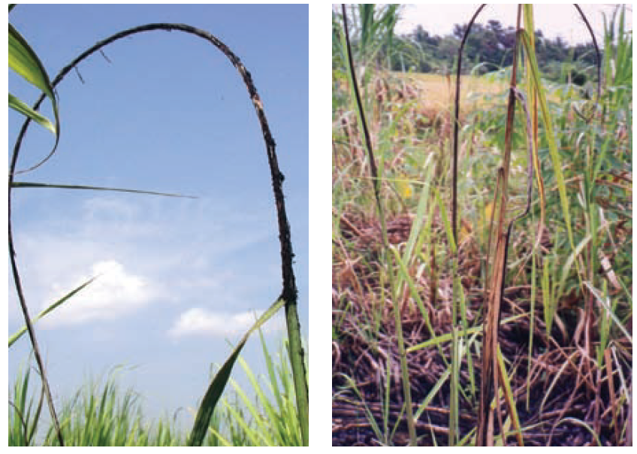
Sugarcane smut (2013).
Information Sheet IS13012. www.sugarresearch.com.au
carvão da cana-de-açúcar

Slide 112
carvões
cultura | espécie | sobrevivência | disseminação | infecção | manejo
cana-de-açúcar | Sporisorium scitamineum | plantas doentes teliósporos sementes | mudas água ventos | 25 a 30ºC alta UR% | mudas e sementes sadias termoterapia tratamento sementes variedades resistentes rotação de culturas
milho | Ustilago maydis (carvão comum) |  | sementes água ventos | 26 a 33ºC
trigo | Ustilago tritici (carvão da espiga) |  |  | 16 a 20ºC

Slide 113
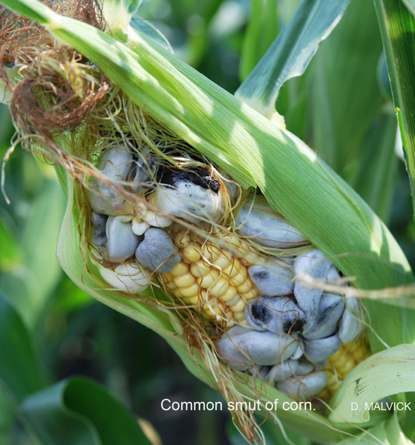
carvão do milho
https://extension.umn.edu/corn-pest-management/common-smut-corn

Slide 114
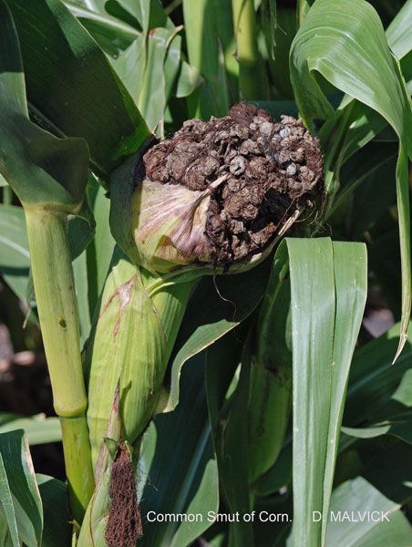
carvão do milho
https://extension.umn.edu/corn-pest-management/common-smut-corn

Slide 115
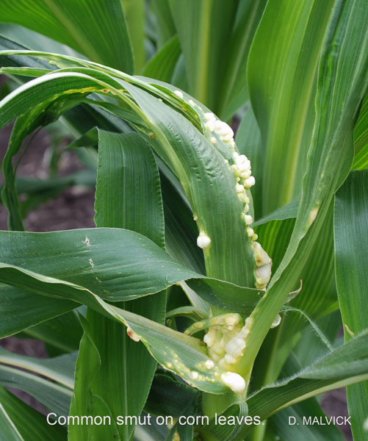
carvão do milho
https://extension.umn.edu/corn-pest-management/common-smut-corn

Slide 116
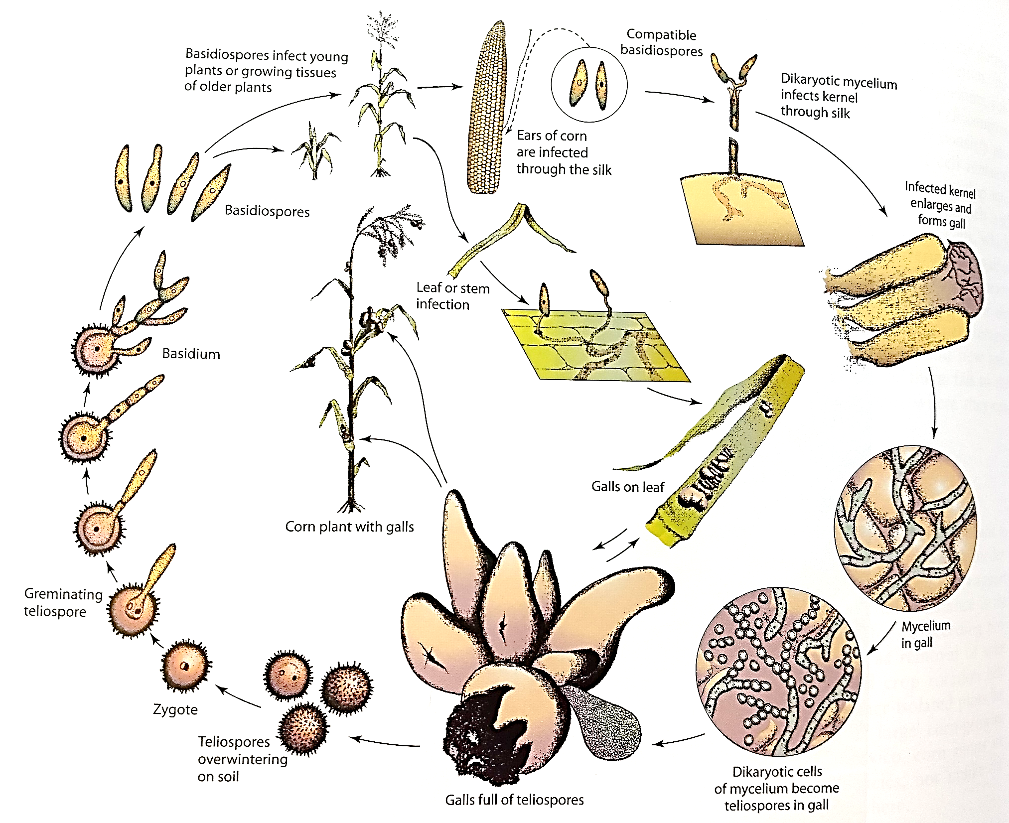
carvão do milho
ciclo da doença
Agrios (2005). Plant pathology. ed. 5th.
ISBN-10: 0-12-044565-4

Slide 117
Documentos 108. Embrapa. ISSN 1516-5582 (2012)

Slide 118
carvão do trigo
Ustilago tritici
Documentos 108. Embrapa. ISSN 1516-5582 (2012)

Slide 119
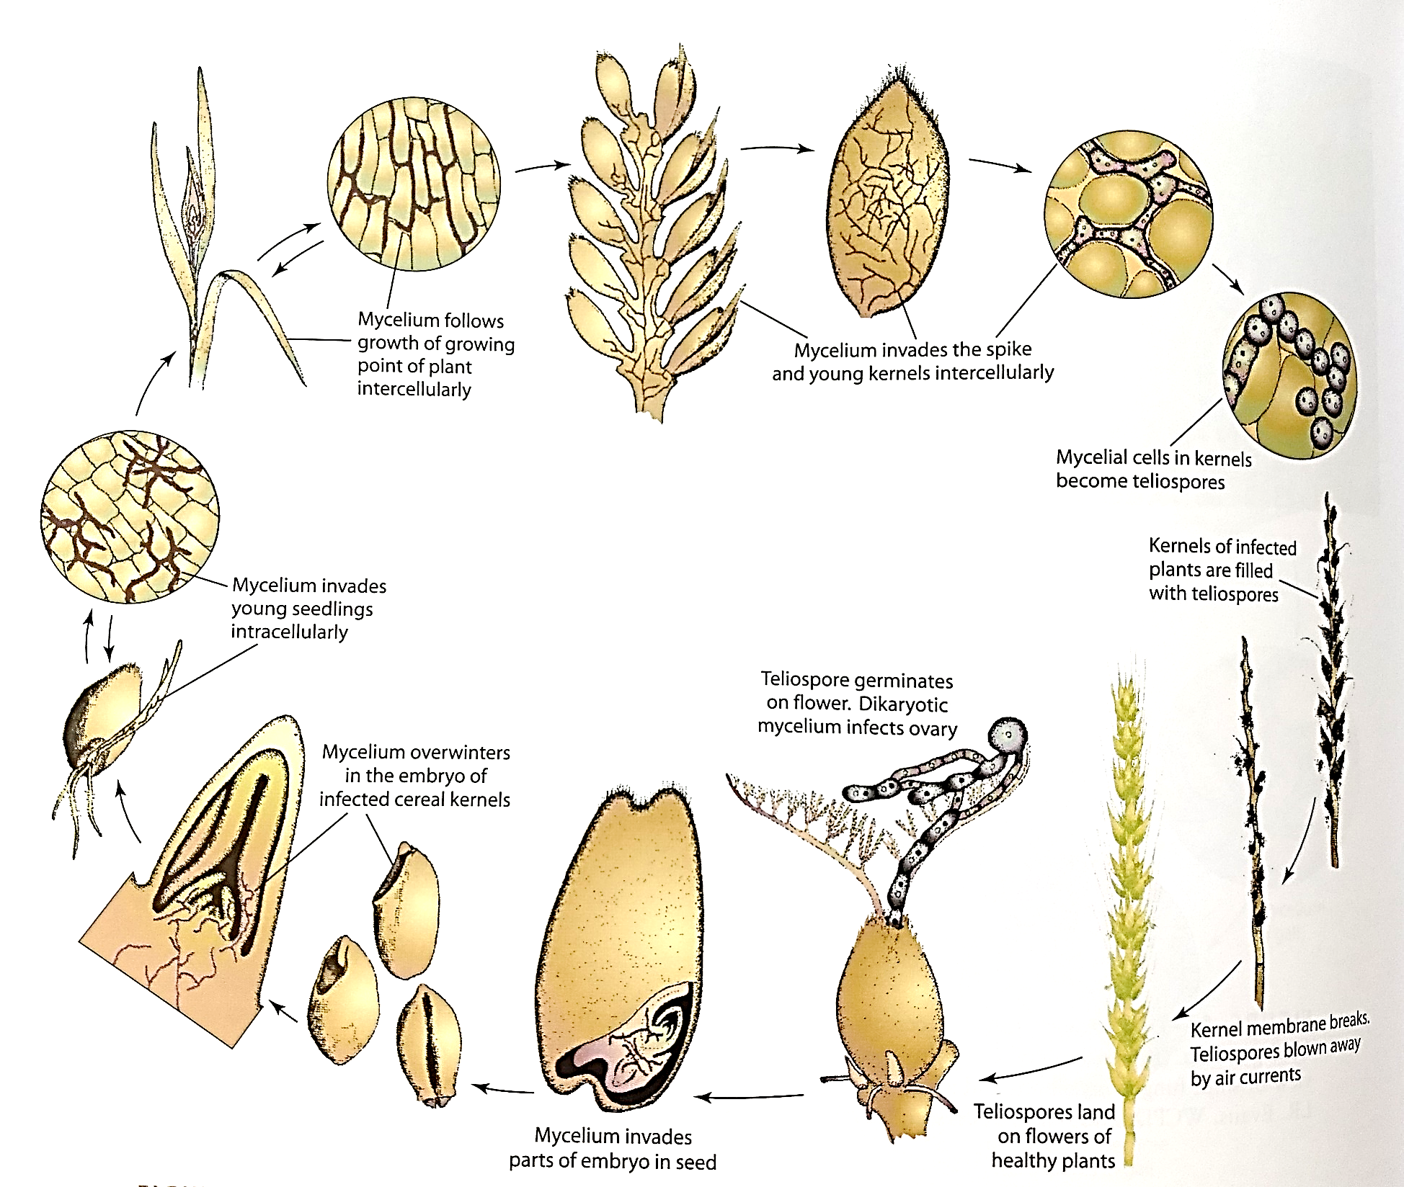
carvão do trigo
ciclo da doença
Agrios (2005). Plant pathology. ed. 5th.
ISBN-10: 0-12-044565-4

Slide 120
manejo de míldios, oídios, carvões e ferrugens
histórico área, local e época cultivo
material propagativo sadio e tratado
variedades resistentes
controle químico (manejo resistência)
monitorar patógeno e ambiente (sistemas de previsão)
manejo da cultura (irrigação, poda, densidade)
rotação de culturas

Slide 121
ciclo patógeno-hospedeiro com vetores de patógenos
vetor
infecção
vetor
disseminação
ciclos secundários
colonização
vetor
ciclo primário
sobrevivência
reprodução
hospedeiro

Slide 122
características | não persistente | semi-persistente | persistente
 |  |  | circulativa | propagativa
transmissão mecânica | sim | maioria | - (alguns sim) | -
local de aquisição | parênquima | parênquima/sistema vascular | sistema vascular | sistema vascular
tempo para aquisição | segundos | minutos | minutos/horas | horas
local de inoculação | parênquima | parênquima/sistema vascular | sistema vascular | sistema vascular
tempo para inoculação | segundos | minutos/horas | minutos/horas | horas
período de latência | - | - | horas/dias | horas/dias
perde patógeno na ecdise | sim | sim | - | -
patógeno na hemolinfa | - | - | sim | sim
multiplicação no vetor | - | - | - | sim
retenção no vetor | minutos/horas | horas/dias | dias/semanas | toda vida
especificidade com vetor | baixa | média | alta | alta
Modificado de Amorim et al. (2018). Manual de Fitopatologia (v. 1). ISBN 978-85-318-0056-6
tipos de relação patógeno-vetor

Slide 123
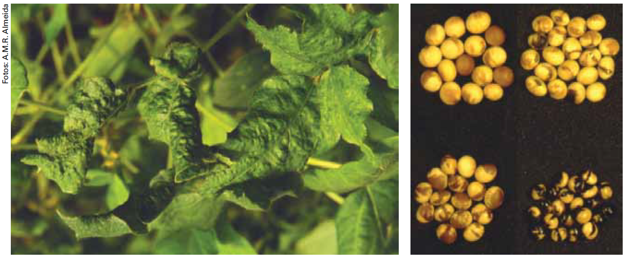
mosaico comum da soja (Soybean mosaic virus)
transmissão por afídeos
Documentos 256 Embrapa (2014). Manual de identificação de doenças de soja

Slide 124
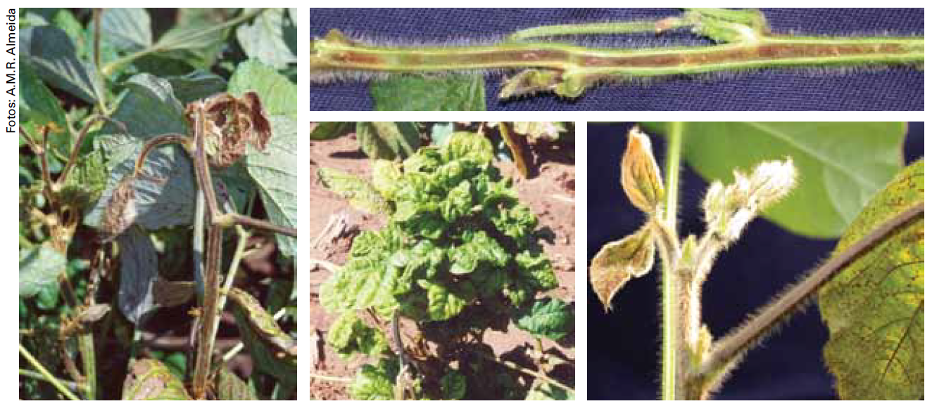
necrose da haste (Cowpea Mild Mottle Virus)
transmissão por mosca branca
Documentos 256 Embrapa (2014). Manual de identificação de doenças de soja

Slide 125
manejo de bacterioses e viroses da soja
resistência genética
sementes sadias p/ mancha bacteriana marrom
inseticidas não são efetivos para o controle das viroses

Slide 126
viroses do algodoeiro
vermelhão (Cotton anthocyanosis virus), afídeos (circulativa)
mosaico comum (Abutilon mosaic virus), mosca branca (circulativa)
mosaico das nervuras (Cotton leafroll dward virus), doença azul, 2 estirpes, afídeos (circulativa)

Slide 127
enfezamentos do milho
enfezamento pálido (Spiroplasma kunkelii)
enfezamento vermelho (‘Candidatus Phytoplasma asteris’) (Maize bushy stunt phytoplasma - subgrupo 16SrI-B)
Dalbulus maidis (Homoptera: Cicadellidae)
transmissão persistente propagativa
latência de 2 a 4 semanas

Slide 128
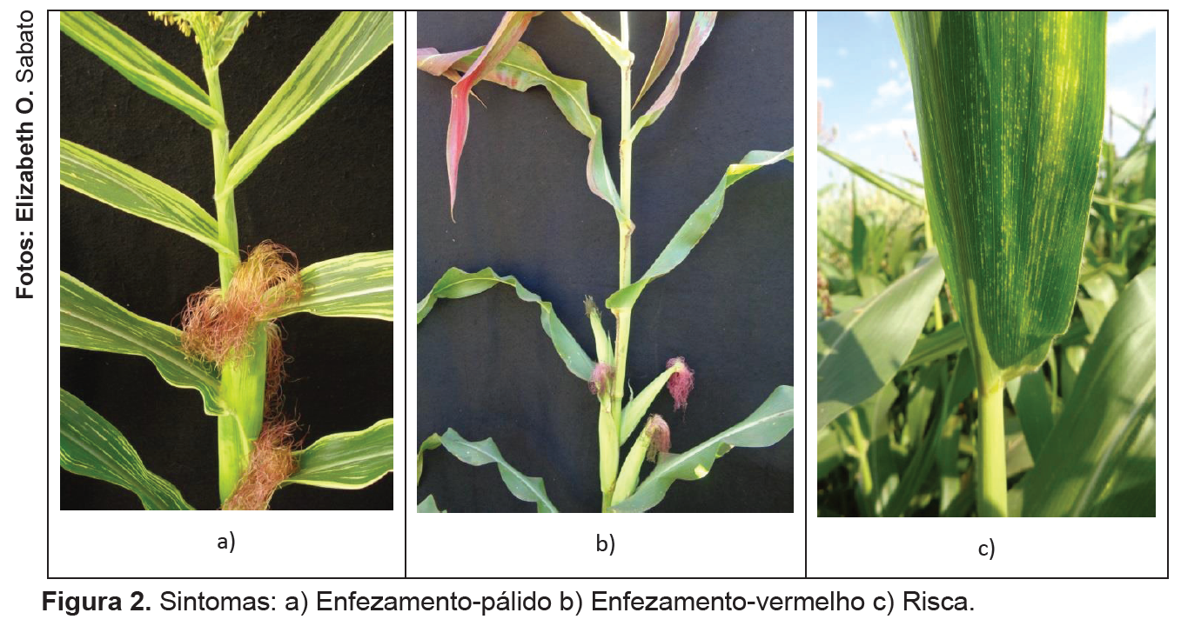
Circular Técnica 248 (2018). Sete Lagos, Embrapa Milho e Sorgo. ISSN 1679-1150

Slide 129
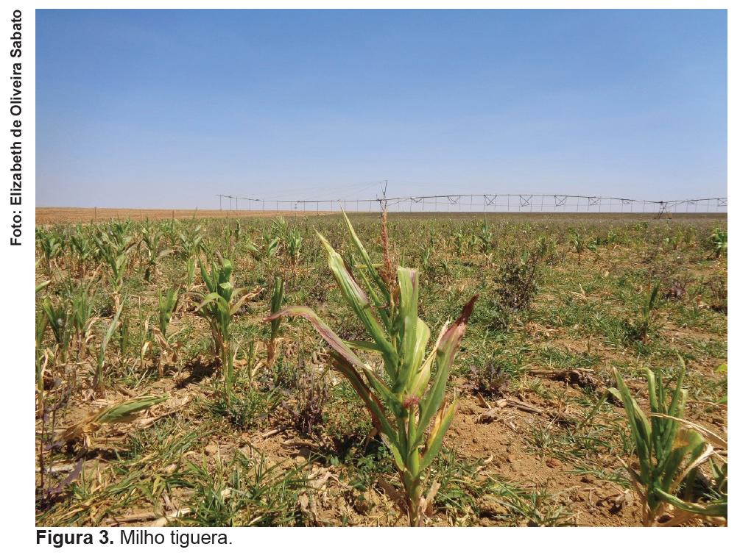
Comunicado Técnico 226 (2018). Embrapa Milho e Sorgo. ISSN 1679-0162

Slide 130
Circular Técnica 248 (2018). Sete Lagos, Embrapa Milho e Sorgo. ISSN 1679-1150

Slide 131
Circular Técnica 248 (2018). Sete Lagos, Embrapa Milho e Sorgo. ISSN 1679-1150

Slide 132
Circular Técnica 248 (2018). Sete Lagos, Embrapa Milho e Sorgo. ISSN 1679-1150

Slide 133
manejo dos enfezamentos do milho
evitar semeadura escalonada, tardia, áreas próximas de altas infestações e sucessão milho sobre milho
eliminar antecipadamente as tigueras de milho
tratar as sementes com inseticidas sistêmicos
empregar genótipos com resistência genética
reduzir a população do vetor com inseticidas
histórico, local e época de cultivo

Slide 134
Circular Técnica 247 (2018). Sete Lagos, Embrapa Milho e Sorgo. ISSN 1679-1150

Slide 136
O manejo de doenças deve ser sempre planejado e considerar as culturas agrícolas, seus patógenos e o ambiente de produção

